Slide 1


Slide 2



Vi siete mai trovati in difficoltà?
Pochi risultati
Interfaccia complessa
Informazioni frammentate
Nessuno standard

Slide 3

Just Visit! – Un nuovo modo di visitare

Slide 4
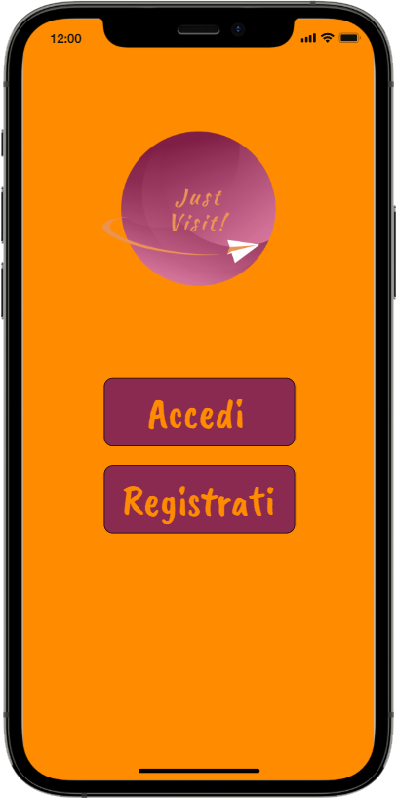
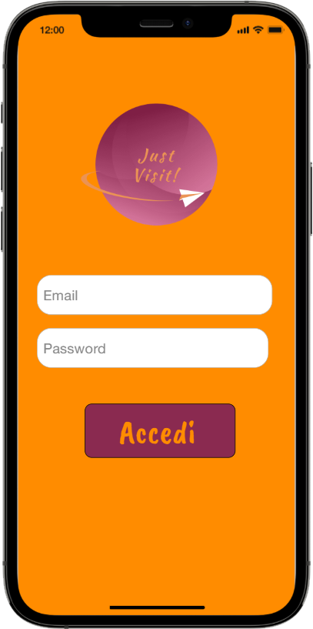
Just Visit! – Un nuovo modo di visitare

Slide 5
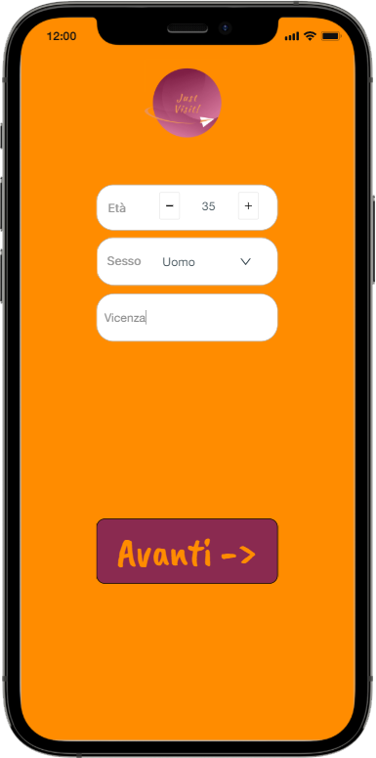
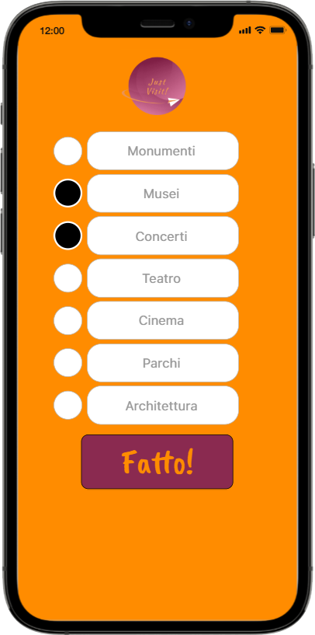
Just Visit! – Un nuovo modo di visitare

Slide 6
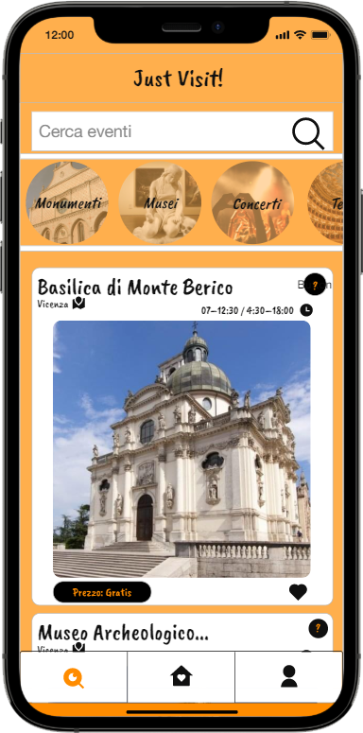
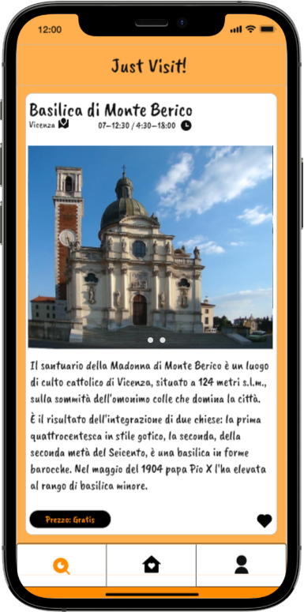
Just Visit! – Un nuovo modo di visitare

Slide 7
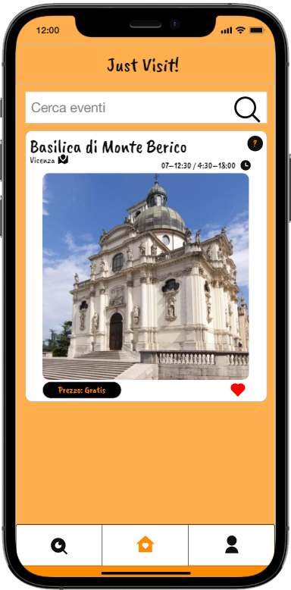
Just Visit! – Un nuovo modo di visitare

Slide 8
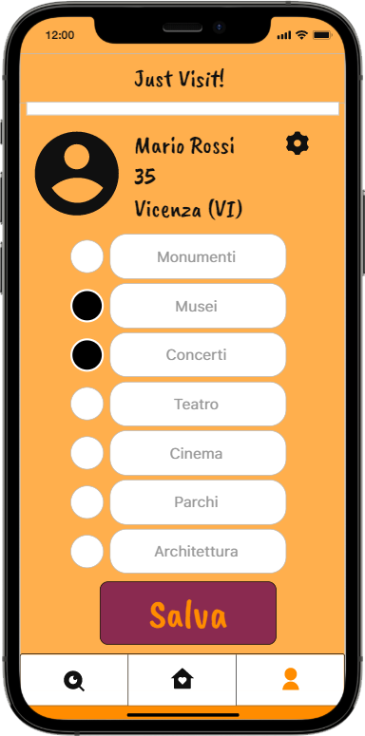
Just Visit! – Un nuovo modo di visitare

Slide 9






Stack tecnologico

Slide 10
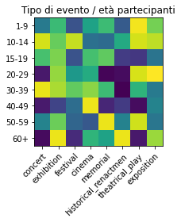
Algoritmo
Uno dei grafici che l’algoritmo mostra con dati di prova

Slide 11
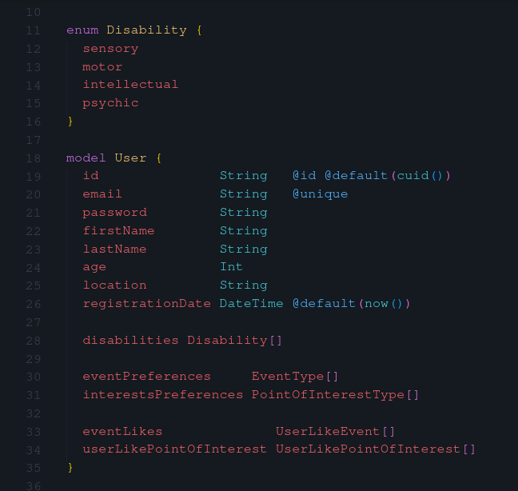
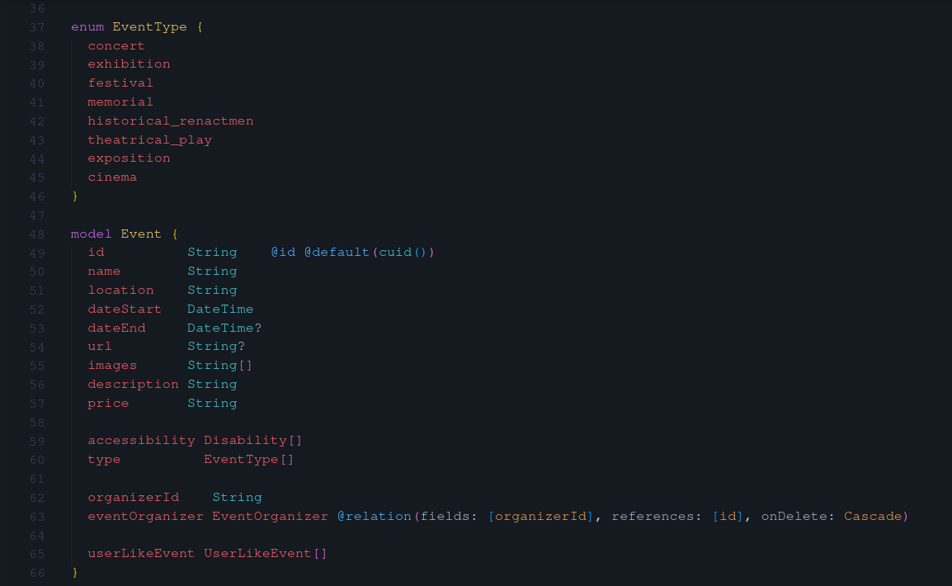
Database

Slide 12
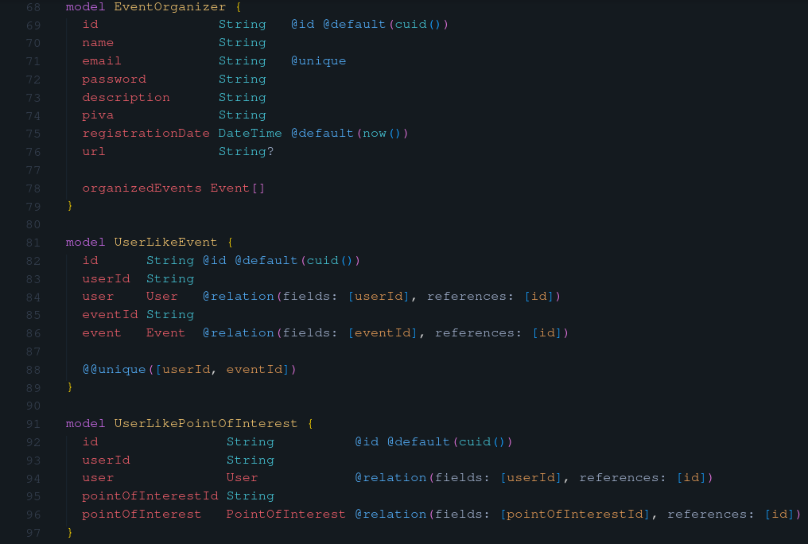
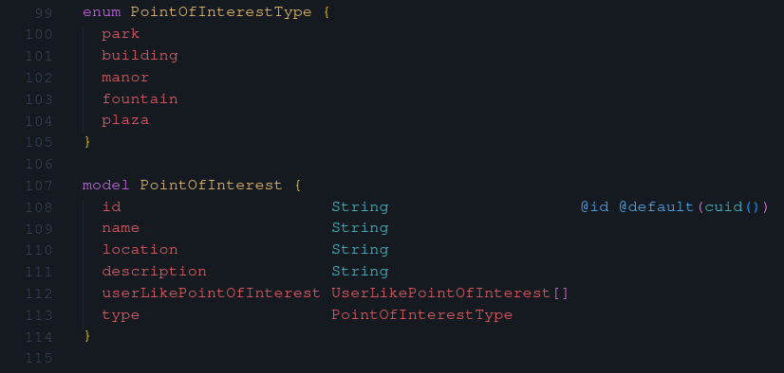
Database

Slide 13
Danelon Matteo, Esposito Umberto, Foletto Andrea, Perin Xavier, Trevisan Andrea

